Slide 1

СОВРЕМЕННЫЕ ТРЕНДЫ В УПРАВЛЕНИИ ПЕРСОНАЛОМ
Дохин м.в., зд по экономике и финансам ооо «Строй монтаж инжиниринг»

Slide 2

хронология
90-н.в.
Развитие культуры взаимоотношений работодатель-сотрудник
70-80 хх в
В ВУЗы вводятся программы, связанные с Управлением человеческими ресурсами
50-60 хх в.
Концепция человеческих отношений (формируется понимание об отношении менеджеров к работникам)

Slide 3

1. Наставничество
Наставничество становится важным инструментом в адаптации, обучении и развитии сотрудников. Опытные коллеги помогают новым или менее опытным сотрудникам развиваться, делясь своим опытом и знаниями.
Смысл
Преимущества
Ускорение адаптации, укрепление командного духа, персонализация обучения
Реализация
Программы наставничества, платформы для менторства, регулярные встречи наставника и подопечного.

Slide 4

2. Цифровизация
Описание
Использование технологий для автоматизации HR-процессов и анализа данных о персонале.
Инструменты:
Чат-боты: Обработка запросов сотрудников, помощь в подборе персонала.
HR-аналитика: Прогнозирование текучести кадров, оценка эффективности работы команд.
Экономия времени, улучшение точности решений, доступ к данным в реальном времени
Преимущества

Slide 5

3. Удаленные и гибридные графики
Смысл
Работа из дома, из офиса или их комбинация
Преимущества
Повышение продуктивности, снижение затрат на офис, расширение географии найма
Реализация
Важно обеспечить справедливые условия для сотрудников, работающих из дома и в офисе

Slide 6
4. Фокус на комфорт сотрудников (work-life balance)
Описание
Компании предоставляют возможности для баланса между работой и личной жизнью
Инструменты
• Гибкие графики.
• Услуги по поддержке ментального здоровья.
• Дополнительные выходные и дни для отдыха.
Преимущества
Снижение стресса, повышение вовлеченности и продуктивности

Slide 7


5. Обучение и развитие
Описание
Постоянное развитие сотрудников через обучение
Форматы
Микрообучение
Онлайн-платформы (Coursera)
Программы повышения квалификации
Преимущества
Удержание сотрудников, повышение их эффективности

Slide 8

6. Социальная ответсвенность (ESG)
Смысл
Компании фокусируются на экологической и социальной ответственности
Преимущества
Улучшение репутации компании, повышение лояльности сотрудников
Реализация
• Участие в благотворительных проектах.
• Уменьшение углеродного следа.

Slide 9

7. Создание культуры и ценностей
Смысл
Формирование уникальной корпоративной культуры, основанной на ценностях компании
Преимущества
Укрепление вовлеченности, привлечение талантов.
Реализация
• Определение миссии и видения.
• Празднование успехов команды.

Slide 10
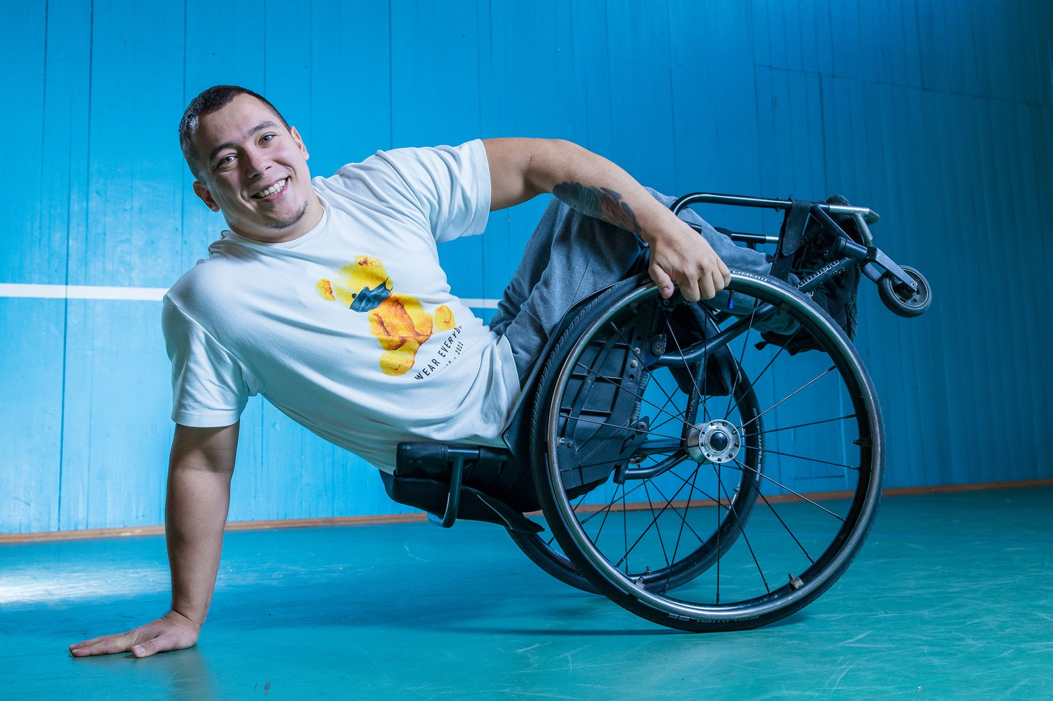
8. Инклюзивность
Смысл
Создание среды, в которой каждый сотрудник чувствует себя ценным, независимо от пола, возраста, национальности или других факторов
Преимущества
Укрепление инноваций, улучшение имиджа компании
Реализация
• Антидискриминационные программы.
• Поддержка разнообразия в командах

Slide 11

9. Прозрачность в управлении
Смысл
Открытые коммуникации между руководством и сотрудниками
Преимущества
Повышение доверия, улучшение взаимодействия в команде
Реализация
Регулярные отчеты о целях компании.
Честная обратная связь.

Slide 12

10. Прозрачность в управлении
Смысл
Вовлечение сотрудников в процесс принятия ключевых решений
Преимущества
Сотрудники чувствуют свою значимость, повышается мотивация
Реализация
Брейнстормы.
Опросы мнений перед внедрением изменений.

Slide 13
Спасибо за внимание!

